Slide 1















7 клас. Українська мова
Поради читачам. Мета читання (пошук інформації, виконання завдань, набуття естетичного досвіду)

Slide 2
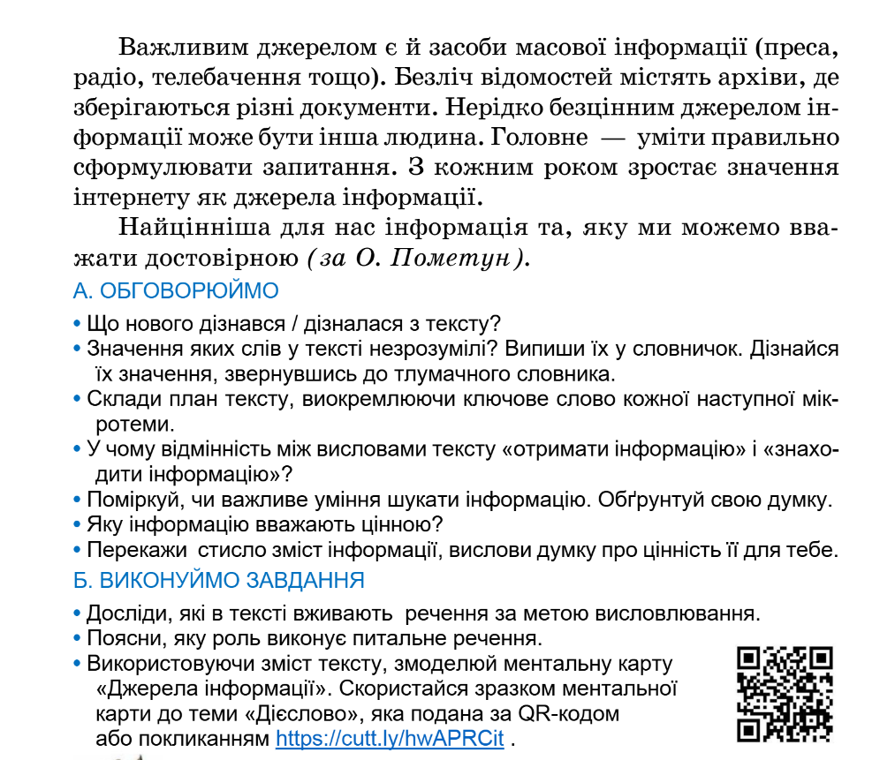

Прочитайте текст
Обговорюємо питання:

Slide 3

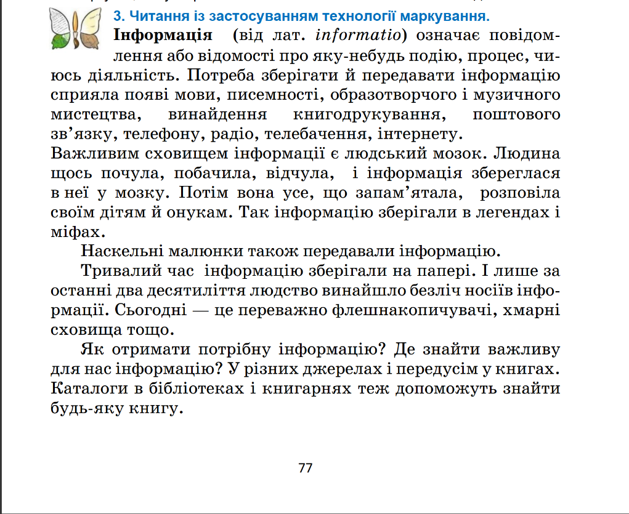



Читаємо текст

Slide 4









Продовження

Slide 5






Обери одне з позначених завдань:
Якщо оберете
“Перекажи стисло зміст інформації...”,
то запишіть аудіо, завантажте до завдання

